Slide 1

SEMINAR CHUYÊN ĐỀ
Association Rule Mining:
Top-K Rules and TNR Algothrim
Nhóm 2

Slide 2
Nội dung
TÌM HIỂU GIẢI THUẬT KHAI PHÁ LUẬT KẾT HỢP KHÔNG DƯ THỪA
PHÁT HIỆN TRI THỨC VÀ KHAI PHÁ DỮ LIỆU
PHÁT HIỆN TRI THỨC VÀ KHAI PHÁ DỮ LIỆU
Khái niệm luật dư thừa
KHAI PHÁ LUẬT KẾT HỢP
Giải thuật Top-K RuLes
Giải thuật TNR
ỨNG DỤNG VÀ SO SÁNH 2 GIẢI THUẬT VỚI CÁC DATASET VÀ ĐƯA RA KẾT LUẬN

Slide 3
PHÁT HIỆN TRI THỨC VÀ KHAI PHÁ DỮ LIỆU
MỤC 1
MỤC 2
Phát hiện tri thức
Quá trình phát hiện tri thức
MỤC 3
MỤC 4
MỤC 5
Khai phá dữ liệu
Mục đích của việc khai phá dữ liệu
Các ứng dụng trong khai phá dữ liệu

Slide 4
Phát hiện tri thức
Phát hiện tri thức trong các cơ sở dữ liệu là một quy trình nhận biết các mẫu hoặc các mô hình trong dữ liệu với các tính năng: hợp thức, mới, khả ích và có thể hiểu được.
Còn khai thác dữ liệu là một bước trong quy trình phát hiện tri thức: gồm các thuật toán khai thác dữ liệu chuyên dùng dưới một số quy định về hiệu quả tính toán chấp nhận được để tìm các mẫu các mô hình trong dữ liệu.
Nói một cách khác mục đích của phát hiện tri thức và khai phá dữ liệu chính là tìm ra các mẫu và các mô hình đang tồn tại trong cơ sở dữ liệu nhưng bị che khuất bởi hàng núi dữ liệu.

Slide 5
Khai phá dữ liệu và mục đích
Ở một mức độ trừu tượng nhất định có thể định nghĩa về khai phá dữ liệu (Data Mining) là một quá trình tìm kiếm, phát hiện các tri thức mới, tiềm ẩn, hữu dụng trong CSDL lớn.
Mục đích
• Khai phá dữ liệu cung cấp những thông tin giúp hỗ trợ ra quyết định.
• Cung cấp những thông tin giúp dự báo
• Có thể giúp khái quát dữ liệu.

Slide 6
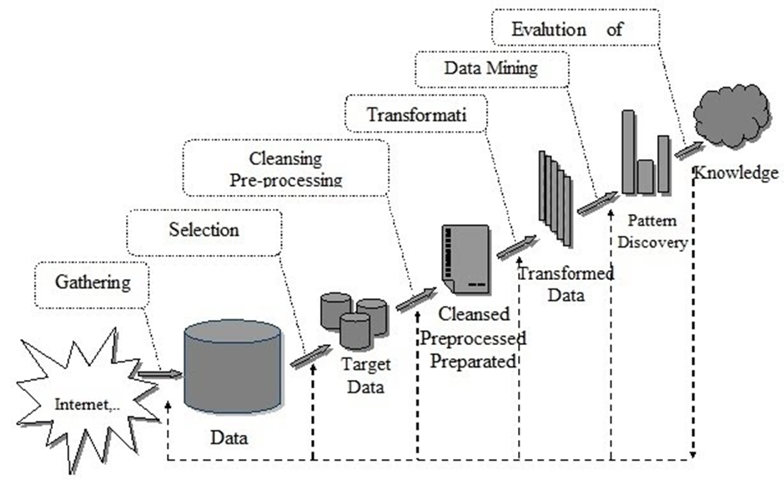
Quá trình phát hiện tri thức
a. Làm sạch dữ liệu (Data cleaning):
b. Tích hợp dữ liệu (Data intergation):
c. Lựa chọn dữ liệu (Data selection):
d. Chuyển đổi dữ liệu (Data transformation):
e. Khai phá dữ liệu (Data mining):
f. Đánh giá mẫu (Pattern evaluation):
g. Biểu diễn tri thức (Knowledge presentation):

Slide 7
Ứng dụng của KPDL
Khai phá dữ liệu (KPDL) đang được áp dụng một cách rộng rãi trong nhiều lĩnh vực kinh doanh và đời sống khác nhau: marketing, tài chính, ngân hàng và bảo hiểm, khoa học, y tế, an ninh, internet…
Rất nhiều tổ chức và công ty lớn trên thế giới đã áp dụng kĩ thuật khai phá dữ liệu vào các hoạt động sản xuất kinh doanh của mình và thu được những lợi ích to lớn.
Các công ty phần mềm lớn trên thế giới cũng rất quan tâm và chú trọng tới việc nghiên cứu và phát triển kĩ thuật khai phá dữ liệu: Oracle tích hợp các công cụ khai phá dữ liệu vào bộ Oracle9i, IBM đã đi tiên phong trong việc phát triển các ứng dụng khai phá dữ liệu với các ứng dụng như Intelligence Miner ...

Slide 8
KHAI PHÁ LUẬT KẾT HỢP
MỤC 1
MỤC 2
Các khái niệm cơ bản
Điều kiện thu luật kết hợp

Slide 9
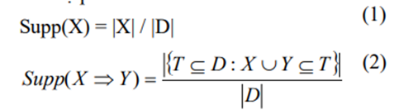
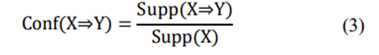
Khái niệm luật kết hợp
Cho D = {t1, t2, …, tm} là cơ sở dữ liệu các giao dịch. Mỗi giao dịch ti bao gồm một tập n thuộc tính I = {i1, i2, …, in} và có một định danh duy nhất TID.
Một luật định nghĩa sự kéo theo có dạng X ⇒ Y trong đó X,Y ⊆ I và X ∩ Y = Ø. Trong đó, X gọi là phần mệnh đề điều kiện và Y gọi là mệnh đề kết quả của luật tương ứng.
Độ hỗ trợ (Support) và độ tin cây (Confidence) là 2 tham số dùng để đo lường luật kết hợp.

Slide 10
Điều kiện thu luật kết hợp
Để thu được các luật kết hợp, ta thường áp dụng 2 tiêu chí:
minimum support (min_sup) và minimum confidence (min_conf).
Các luật thỏa mãn có support và confidence thỏa mãn (lớn hơn hoặc bằng) cả Minimum support và Minimum confidence gọi là các luật mạnh (Strong Rle). Minimum support và Minimum confidence gọi là các giá trị ngưỡng (threshold) và phải xác định trước khi sinh các luật kết hợp. Một itemsets mà tần suất xuất hiện của nó >= min_sup goi là frequent itemsets.

Slide 11
MỤC 1
MỤC 2
Khái niệm
Giải thuật Top-K RuLes
GIẢI THUẬT KHAI PHÁ LUẬT KẾT HỢP KHÔNG DƯ THỪA
MỤC 3
Giải thuật TNR

Slide 12
Khái niệm luật dư thừa
Một luật ra : x → y là dư thừa đối với một luật rb : x1 → y1 khi và chỉ khi conf (ra) = conf (rb) ∧ sup (ra) = sup (rb) ∧ x1 ⊆ x ∧ y ⊆ y1. Ví dụ. Hãy xem các luật kết hợp trình bày trong bảng 3.1b. Luật {a} → {c, f} là dư thừa đối với luật {a} → {c,e,f}. Tương tự như vậy ta cũng có, luật {a, b} → {e, f} là dư thừa so với luật {a} → {e,f}. 3.1.2
Khai thác top-k luật kết hợp không dư thừa là khai thác ra một tập l (l là tập kết quả) có chứa k luật kết hợp từ cơ sở dữ liệu giao dịch cho trước. Đối với mỗi luật ra l | conf (ra) ≥ minconf, không tồn tại một luật rb l | conf (rb) ≥ minconf ∧ sup (rb)> sup (ra), nếu không rb là dư thừa so với ra . Hơn nữa, không tồn tại rc ,rd l mà rc là dư thừa đối với với rd.

Slide 13
Giải thuật Top-K RuLes
Giải thuật Top-K Rules là một trong những giải thuật được sử dụng để khai thác luật kết hợp từ cơ sở dữ liệu. Mục tiêu của giải thuật này là tìm ra top-K luật kết hợp phổ biến nhất trong cơ sở dữ liệu, trong đó K là một số nguyên dương cho trước.

Slide 14
Mô tả
Các bước chính của giải thuật Top-K Rules như sau:
1. Tìm tập phổ biến các itemset, sử dụng các giải thuật khai thác tập phổ biến như Apriori, FP- Growth,...
2. Tìm các luật kết hợp phổ biến từ tập phổ biến các itemset thu được ở bước trên.
3. Sắp xếp các luật theo độ phổ biến giảm dần và lấy ra K luật có độ phổ biến cao nhất.

Slide 15
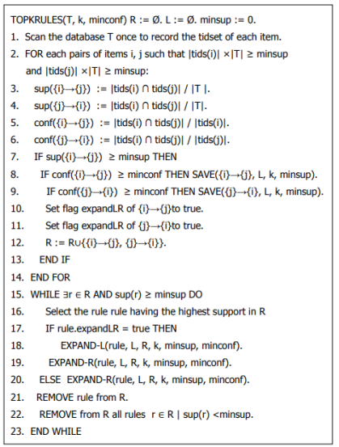
Thuật toán Top-K Rules

Slide 16
Một số đặc điểm của giải thuật Top-K Rules
- Tập phổ biến các itemset được sử dụng để tìm luật kết hợp là một tập con của tập phổ biến các itemset tìm được bằng các giải thuật khai thác tập phổ biến khác.
- Giải thuật này có thể tìm ra các luật kết hợp phổ biến trong thời gian ngắn và sử dụng ít bộ nhớ.
- Các luật kết hợp phổ biến được sắp xếp theo độ phổ biến giảm dần, giúp cho việc tìm kiếm các luật phổ biến dễ dàng hơn.

Slide 17
Một số hạn chế của giải thuật Top-K Rules
- Không tìm được tất cả các luật phổ biến, chỉ tìm được top-K luật phổ biến nhất.
- Kết quả trả về phụ thuộc vào số lượng luật kết hợp phổ biến được tìm ra từ bước 2, do đó nếu số lượng luật phổ biến quá ít thì kết quả trả về có thể không chính xác.
- Việc xác định giá trị K phù hợp là một thách thức đối với giải thuật này.

Slide 18
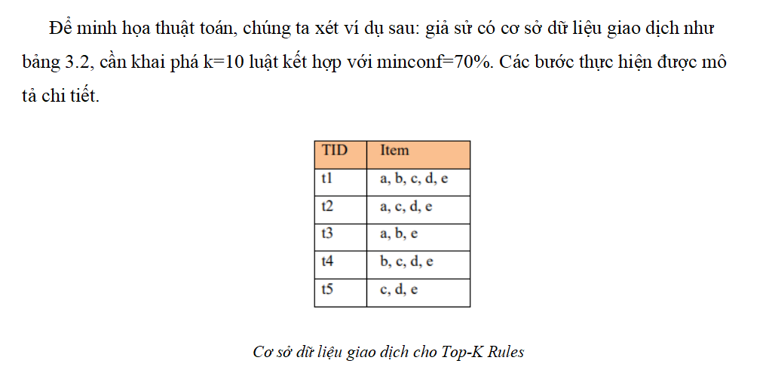
Ví dụ minh họa

Slide 19
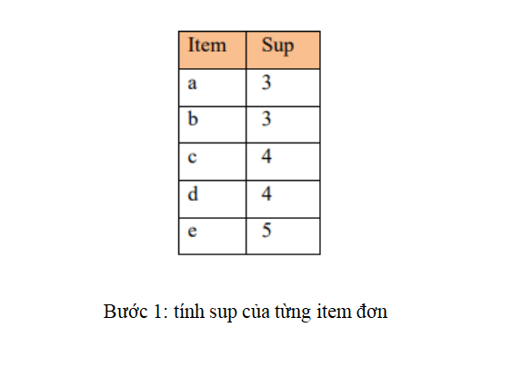

Slide 20
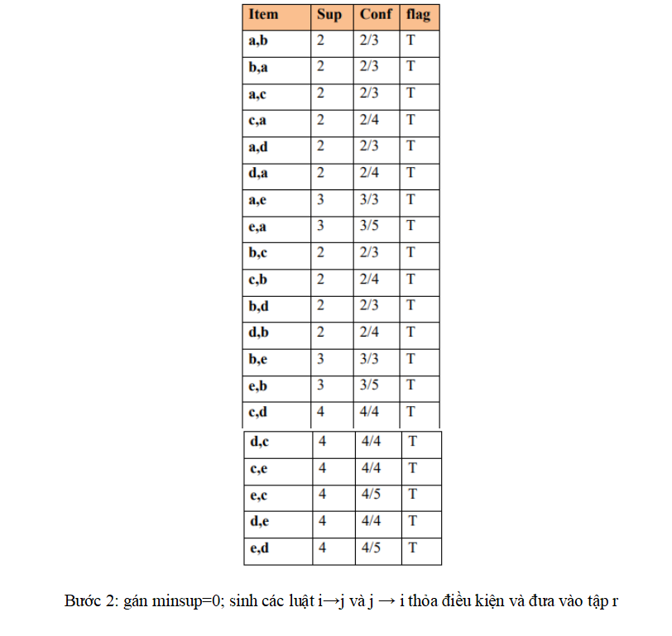

Slide 21
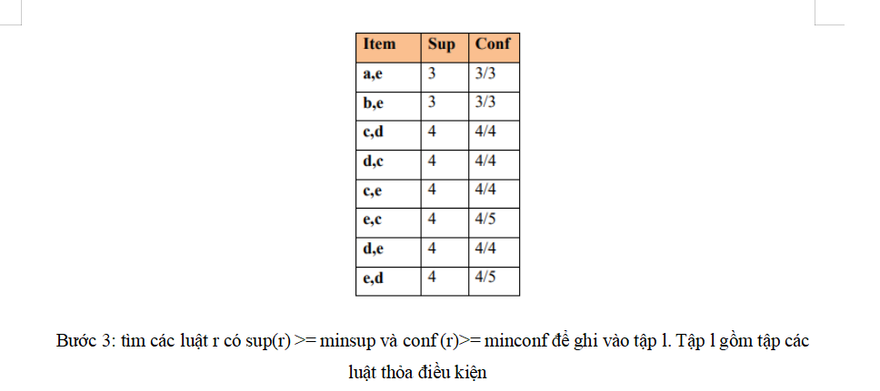

Slide 22
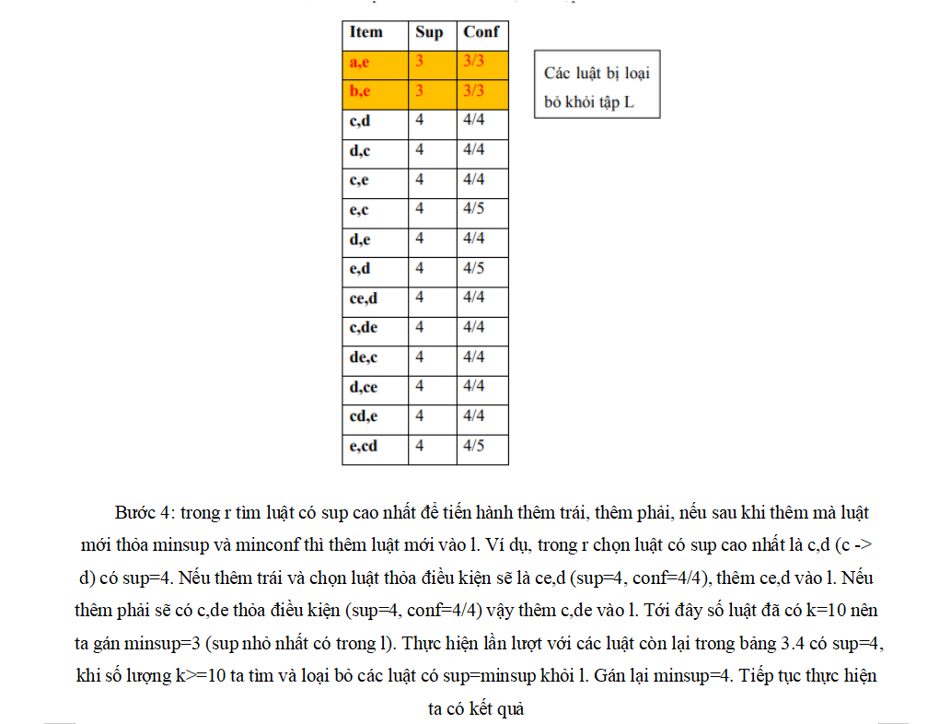

Slide 23
Giải thuật TNR
Giải thuật TNR là một thuật toán khai thác luật kết hợp không dư thừa trong cơ sở dữ liệu. TNR được đề xuất để tìm kiếm các luật kết hợp với mức độ hỗ trợ (support) cao và mức độ tin cậy (confidence) cao. Thuật toán này sử dụng kỹ thuật "tilted window" để tạo ra các cửa sổ kết hợp và loại bỏ các luật có mức độ hỗ trợ thấp hơn ngưỡng được xác định trước đó.

Slide 24
Mô tả
Thuật toán TNR bao gồm các bước sau:
1. Tạo ra các cửa sổ kết hợp có kích thước k bằng cách di chuyển cửa sổ từ trái sang phải trên toàn bộ cơ sở dữ liệu.
2. Tính toán mức độ hỗ trợ của các luật kết hợp thuộc cửa sổ và loại bỏ các luật có mức độ hỗ trợ thấp hơn ngưỡng được xác định trước đó.
3. Sử dụng các luật kết hợp đã được lọc để tạo ra các cửa sổ mới với kích thước k+1.
4. Lặp lại các bước 2 và 3 cho đến khi không còn luật nào có thể tạo ra cửa sổ mới.

Slide 25
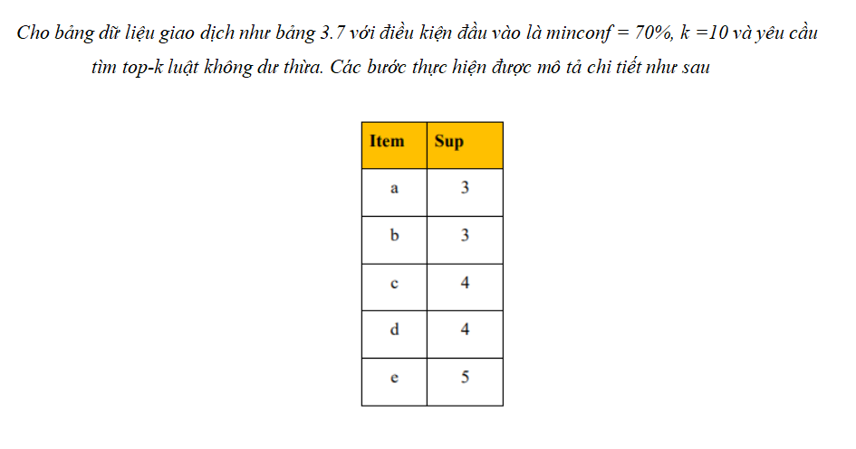
Ví dụ minh họa

Slide 26
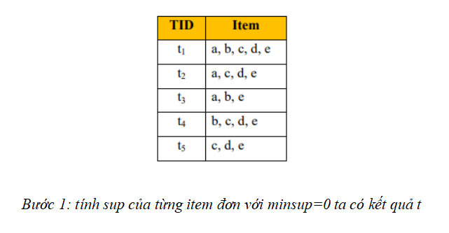

Slide 27
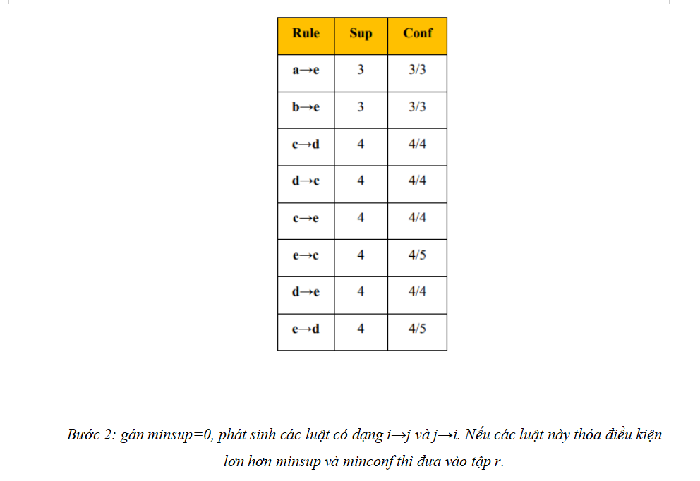

Slide 28
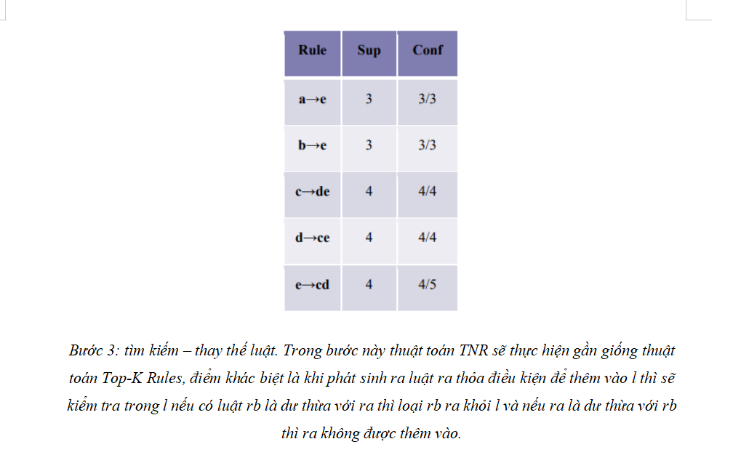

Slide 29
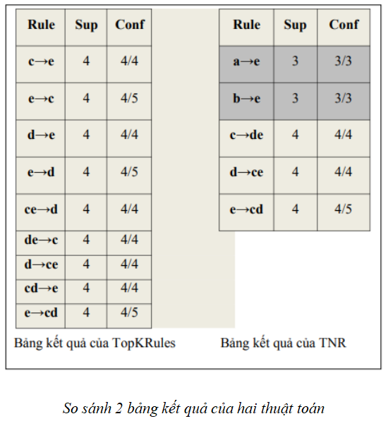
KẾT LUẬN CHUNG VÀ SO SÁNH
Top-K Rules và Top Non-Redundant (TNR) đều là các giải thuật tìm kiếm và lựa chọn các đối tượng tốt nhất từ một tập dữ liệu. Tuy nhiên, hai giải thuật này có mục tiêu và phương pháp hoạt động khác nhau. Dưới đây là một số so sánh giữa hai giải thuật này:
Mục tiêu: Top-K Rules tập trung vào việc tìm kiếm tập luật phổ biến và hữu ích nhất để giải thích các quan hệ giữa các thuộc tính trong tập dữ liệu, trong khi TNR tập trung vào việc tìm kiếm các đối tượng tốt nhất (hoặc đối tượng đa dạng tốt nhất) từ tập dữ liệu.
Phương pháp: Top-K Rules sử dụng phương pháp tìm kiếm tất cả các luật có hỗ trợ và độ tin cậy thỏa mãn các ngưỡng đã định trước và chọn ra K luật có giá trị tốt nhất. Trong khi đó, TNR sử dụng các phương pháp lựa chọn đối tượng tốt nhất, ví dụ như lựa chọn các đối tượng có đặc trưng khác biệt nhất với các đối tượng đã được chọn trước đó hoặc lựa chọn các đối tượng có giá trị cao nhất đối với một số tiêu chí đã định trước.
Ứng dụng: Top-K Rules thường được sử dụng trong các nhiệm vụ phân tích dữ liệu và khai thác tri thức, trong khi TNR thường được sử dụng trong các hệ thống gợi ý sản phẩm và các ứng dụng khác liên quan đến lựa chọn và sắp xếp các đối tượng.

Slide 30
MỤC 1
MỤC 2
Tài nguyên thử nghiệm
So sánh
ỨNG DỤNG VÀ SO SÁNH 2 GIẢI THUẬT VỚI CÁC DATASET VÀ ĐƯA RA KẾT LUẬN
MỤC 3
Kết luận

Slide 31
Tài nguyên
Máy tính: AMD Ryzen 7 3750H with Radeon Vega Mobile Gfx (8 CPUs), ~2.3GHz, 32768MB RAM, Windows 11
Ngôn ngữ lập trình Java sử dụng với trình biên dịch IntellDJ.
Mô tả dữ liệu: Dữ liệu sử dụng để chạy chương trình được download từ nguồn
http://www.philippe-fournier-viger.com/spmf/index.php?link=datasets.php.
Gồm chess, connect, retail, accident, pumsb
Chương trình thực nghiệm chương trình các thuật toán được lấy từ nguồn
http://www.philippe-fournier-viger.com/spmf/index.php?link=datasets.php.
Ngôn ngữ lập trình Java sử dụng với trình biên dịch IntellDJ.

Slide 32
So sánh
Để đảm bảo kết quả khách quan, chúng tôi chạy mỗi thí nghiệm 5 lần ứng với cùng một CSDL và hệ số k, ghi nhận kết quả của 5 lần chạy và lấy giá trị trung bình của chúng. Bảng kết quả thực nghiệm:

Slide 33
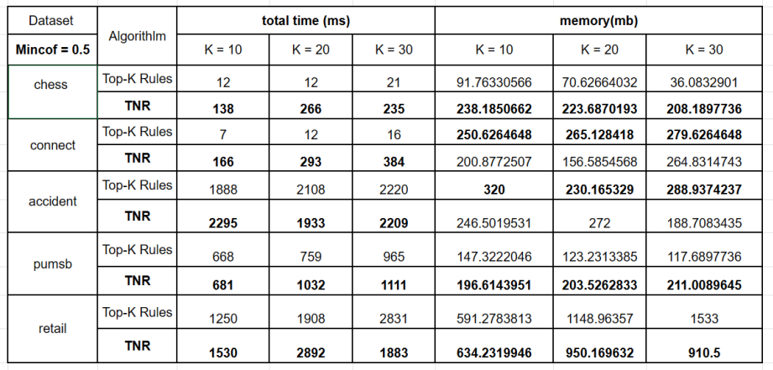
So sánh

Slide 34
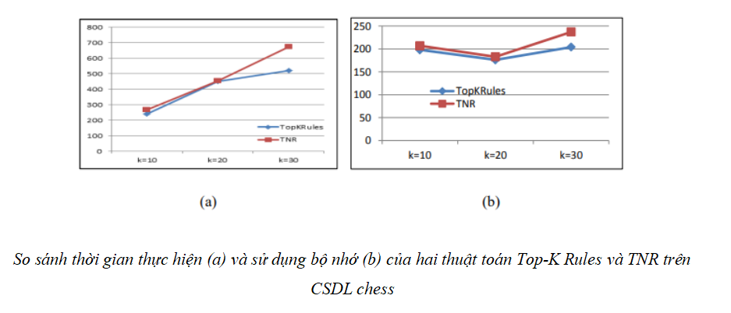
So sánh

Slide 35
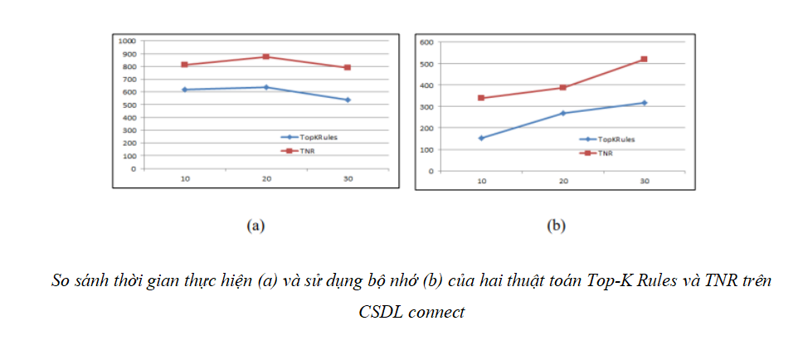
So sánh

Slide 36
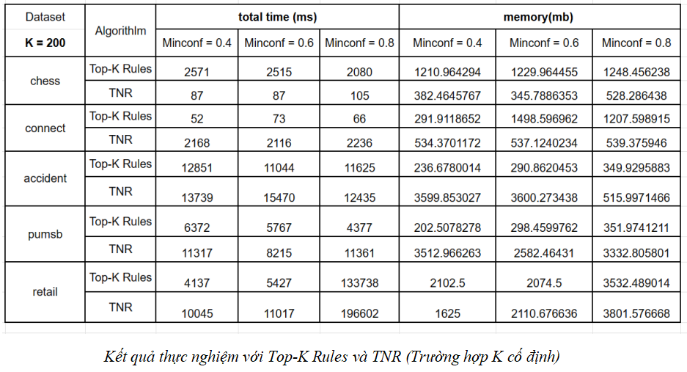
So sánh

Slide 37
Kết luận
- Kết quả thực nghiệm cho thấy rằng thuật toán tnr có thời gian chạy và chi phí bộ nhớ cao hơn so với thuật toán tìm k luật kết hợp (top-k rules). Điều này đã được chúng tôi giải thích ở phần thực nghiệm của chương 4. 52 hướng phát triển việc thay đổi số δ nhiều lần là một hạn chế lớn của thuật toán tnr. Trong tương lai chúng tôi sẽ nghiên cứu và đề xuất phương pháp chọn δ sao cho hiệu quả, để số lần phải chạy lại là ít nhất. Ngoài ra, thời gian thực hiện của thuật toán tnr còn khá cao so với thuật toán tìm k luật kết hợp.

Slide 38

Cảm ơn mọi người đã lắng nghe

